Slide 1
Instituto Federal de Educação,
Ciência e Tecnologia
de Santa Catarina
Técnico em Desenvolvimento de Sistemas
Kourts
Guilherme W. May, Gustavo Rockembach e Paulo Ricardo Dalmaso

Slide 2
Temática e motivação
Nossa aplicação esta no contexto de esporte e lazer, mas é mais focado na facilitação da alocação que quadra para pratica de esportes
Nosso maior problema é a dificuldade é a não ter os horários em um só lugar
Precisamos ficar pesquisando quadra por quadra

Slide 3
Descrição
Descrição da solução proposta
Proprietário - Nossa proposta de solução é fazer uma aplicação web para o proprietário colocar as quadras e horários disponíveis.
Jogador – Na ótica do jogador iremos desenvolver um aplicativo para que as informações das quadras estejam disponíveis em um só lugar

Slide 4
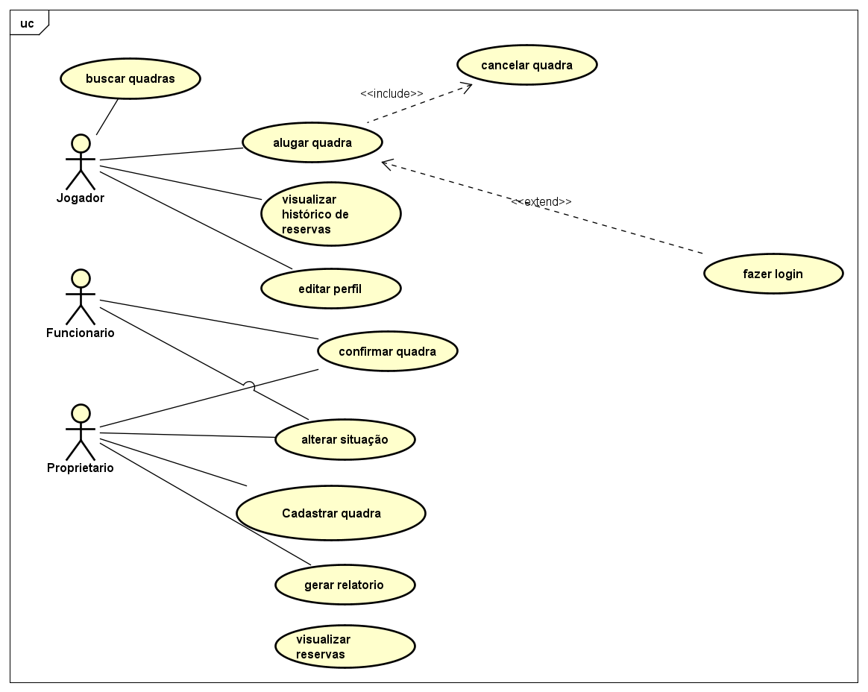
Use case

Slide 5
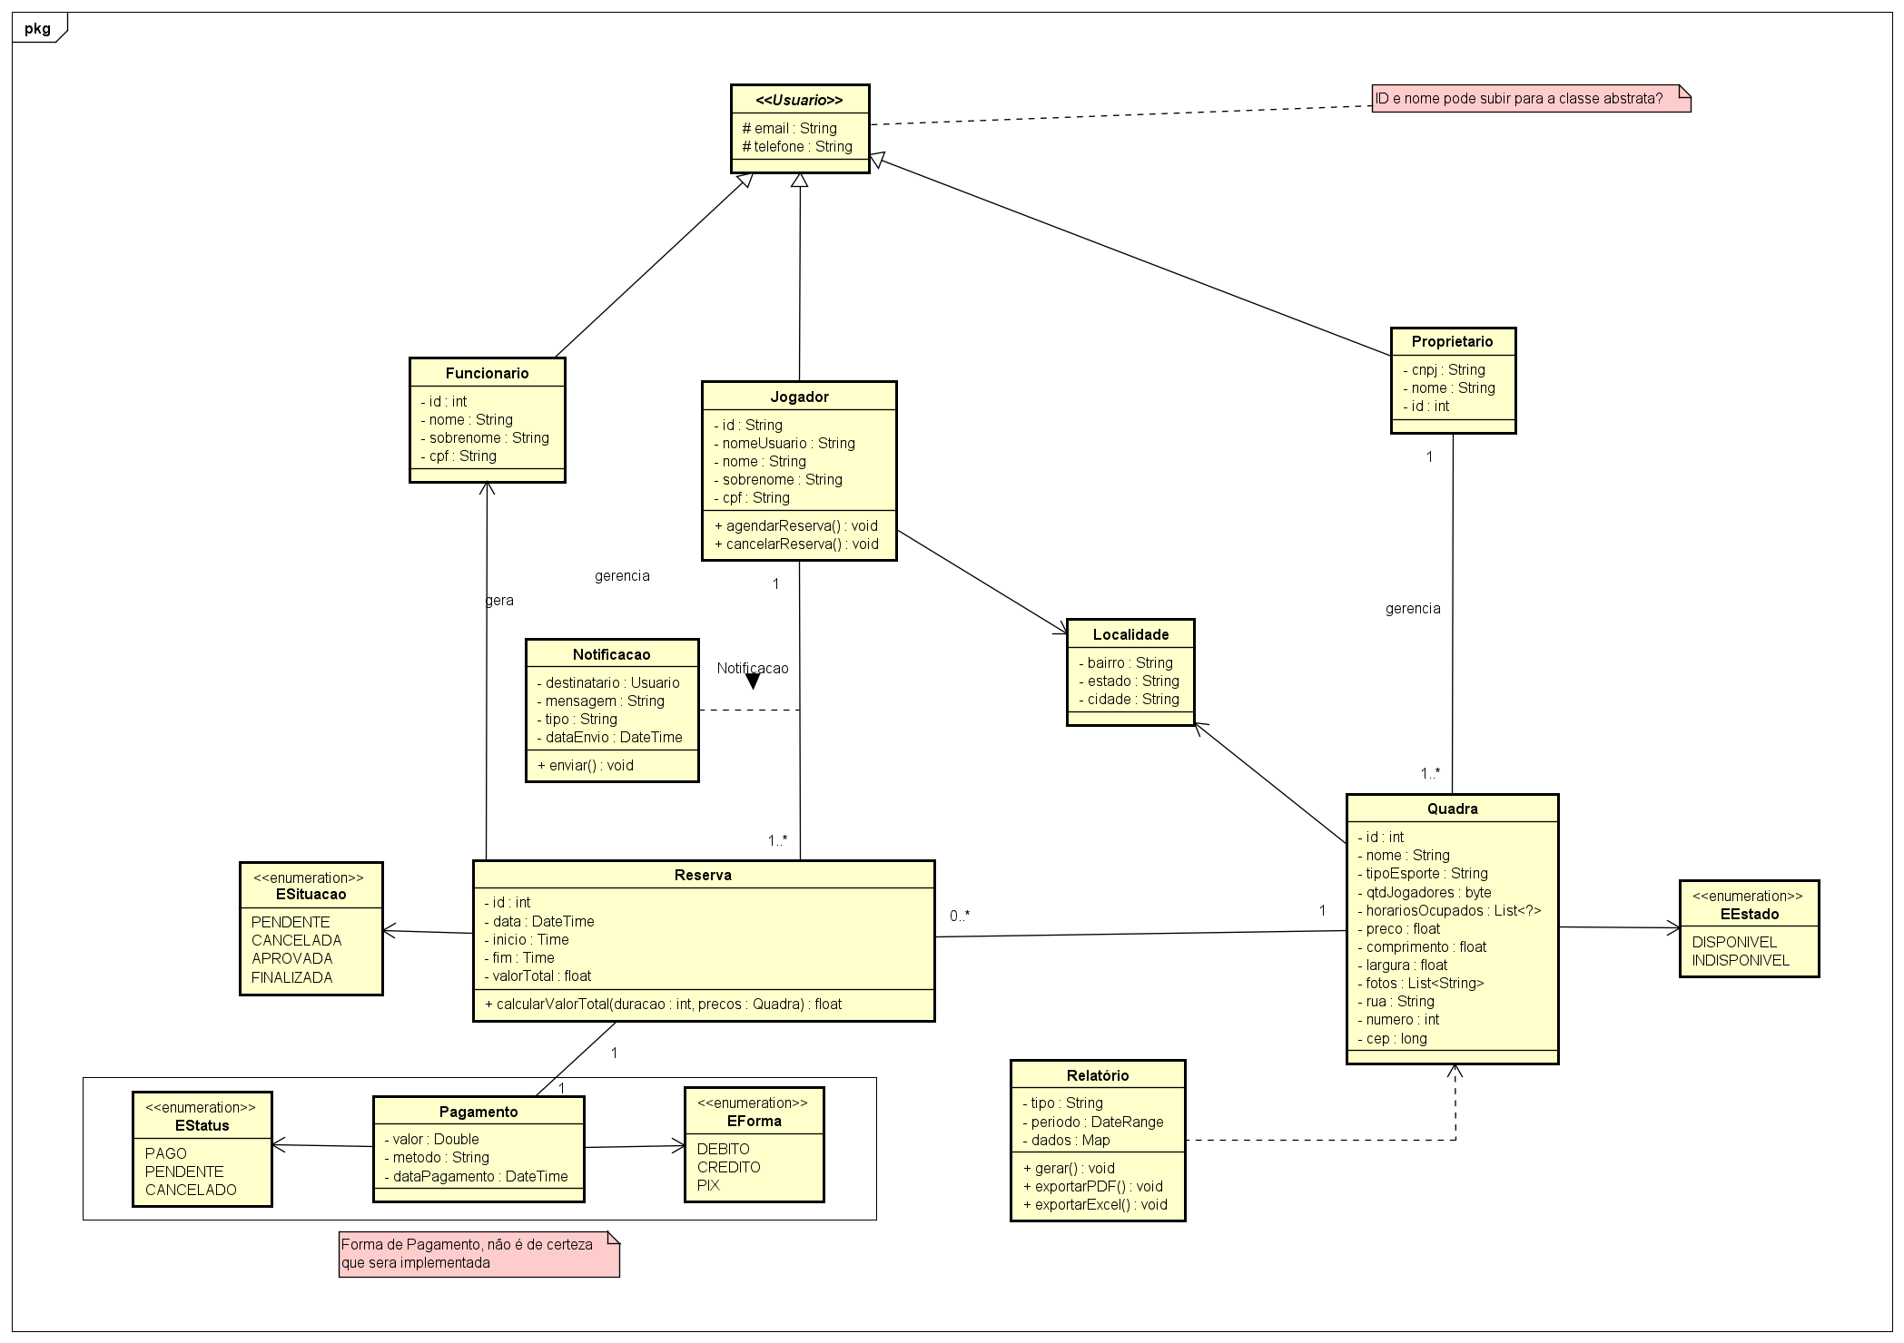
Diagrama de classe
Apresentar o diagrama de classe

Slide 6
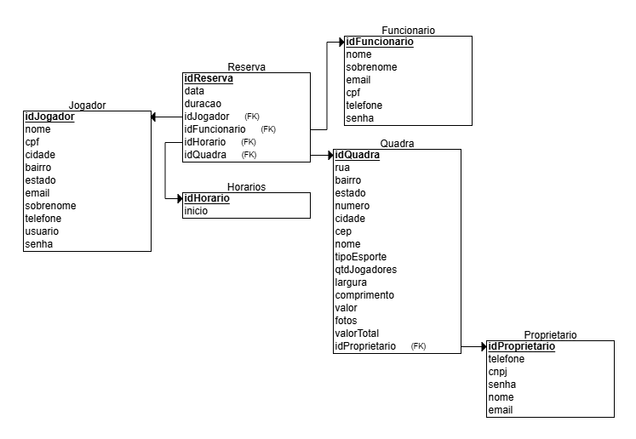
Modelagem do Banco de dados

Slide 7
Tecnologias utilizadas
FrontEnd:
HTML
CSS –
BOOTSTRAP W3SCHOOLS
JAVASCRIPT
BackEnd:
JAVA – Spring Boot
JAVASCRIPT – REACT
Versionamento de arquivos.
GitHub Desktop
Banco de dados:
Gerado a partir do Spring Boot
IA’s
Gemini
ChatGPT
IDE’s
IntelliJ
VsCode
Bibliotecas de segurança

Slide 8
Protótipo
E AGORA VAMOS PARA O PROTÓTIPO
Projeto no figma

